Slide 1

Rilevazione di eventi di Alternative Splicing a partire da read paired-end
Relazione finale di porto francesco (matricola 816042) relatore: prof. Della vedova gianLuca Correlatore: prof.ssa rizzi raffaella

Slide 2
Introduzione
Alternative Splicing
Read paired-end
ASGAL (Alternative Splicing Graph ALigner)

Slide 3
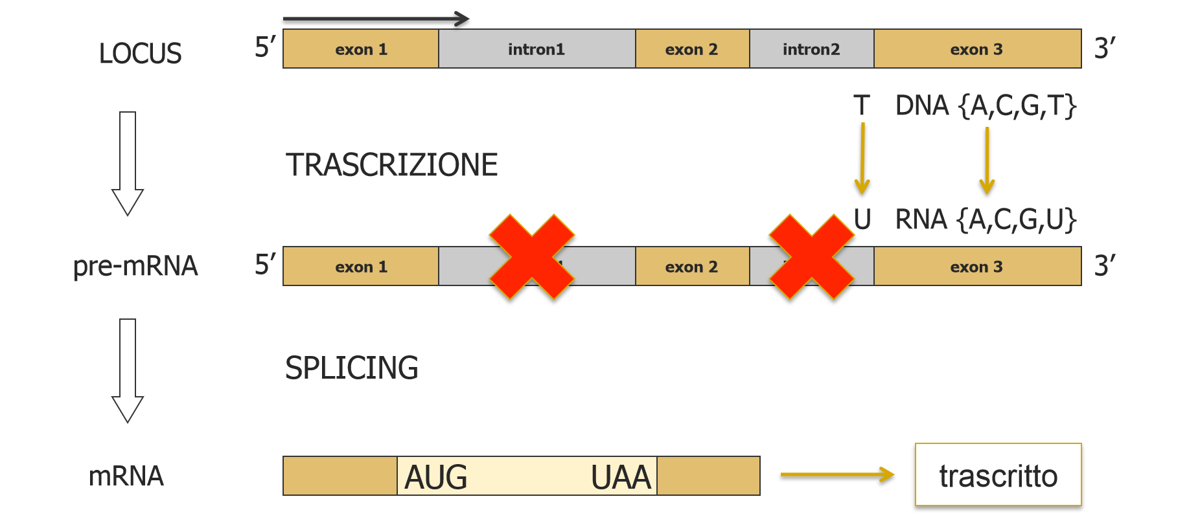
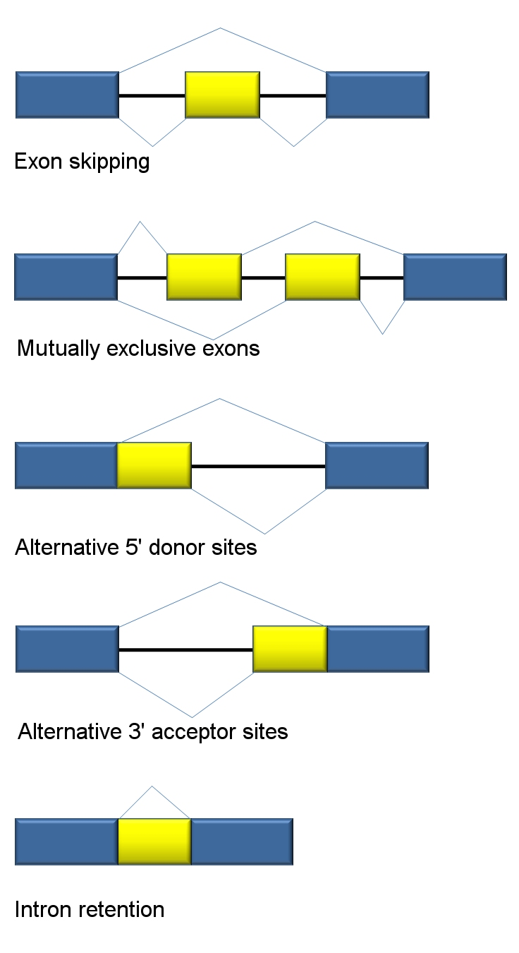
Alternative Splicing

Slide 4
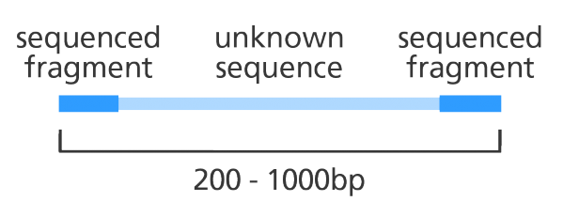
Read paired-end

Slide 5
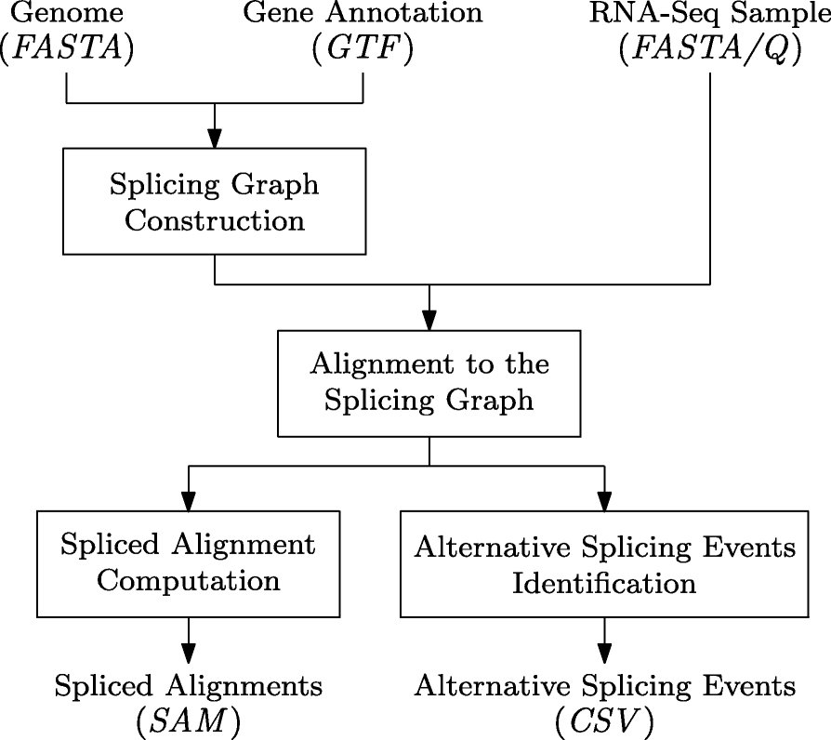
ASGAL (Alternative Splicing Graph ALigner)

